Slide 1

задача от компании Flocktory: Определение пола пользователя по его активности на отслеживаемых сайтах
Checkpoint: промежуточный

Slide 2



Что сделали
Минимальная предобработка данных
Аналитика
Обучение простейших моделей
План дальнейшей работы
Получили данные на который уже можно учить модели
Получили интересные статистики по распределению мужчин и женщин
Решения в лоб дали результат accuracy = 0,78 и энтузиазм
У нас еще 2 варианты как распарить данные и 3 направления обучения

Slide 3
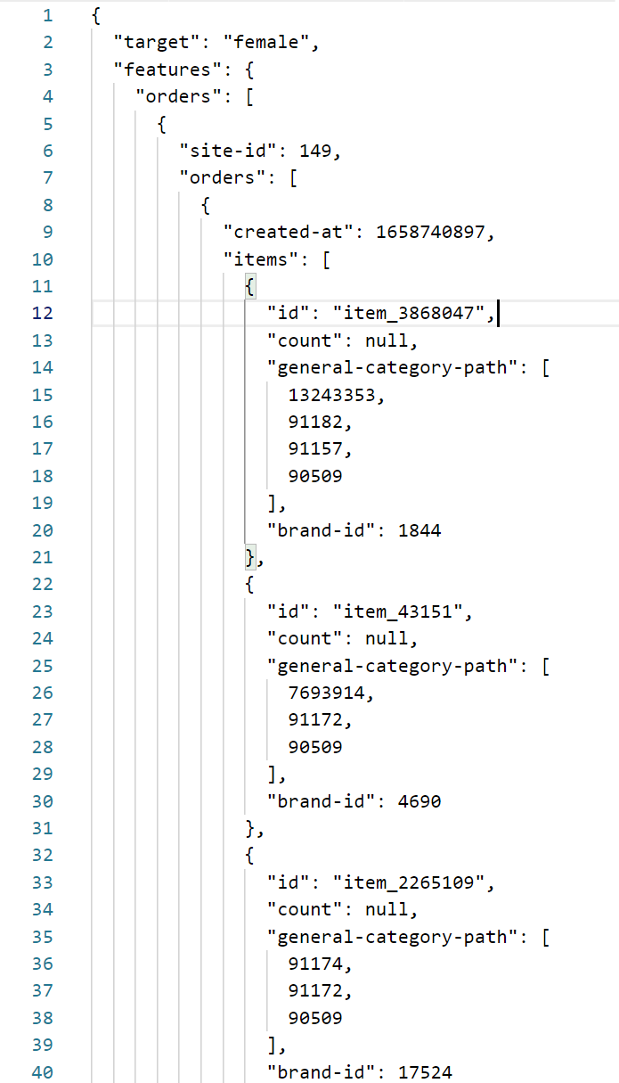
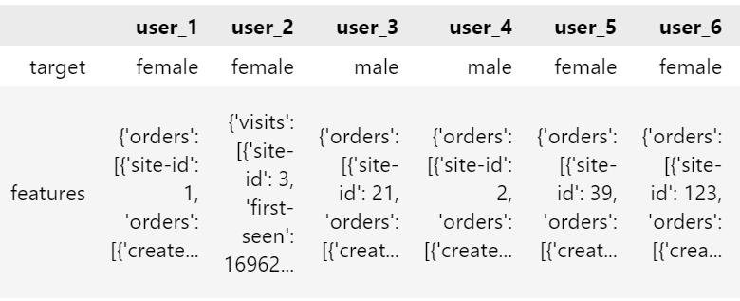
Немного о данных
Данные сложные, json конечно удобный формат, но сразу в модель его не запустишь
К примеру неполная история активности в интернете для девушки №127758 содержит 1063 строки json
Данные не так просто было перенести в привычный для аналитиков формат таблиц pandas, но мы это сделали и в итоге для тренировочного набора получили историю 127755 пользователей
Только две блока данных за счет того что имеют описание на русском языке могут косвенно помочь определить пол(но мы этой подсказкой пока не пользуемся)
user_127758

Slide 4
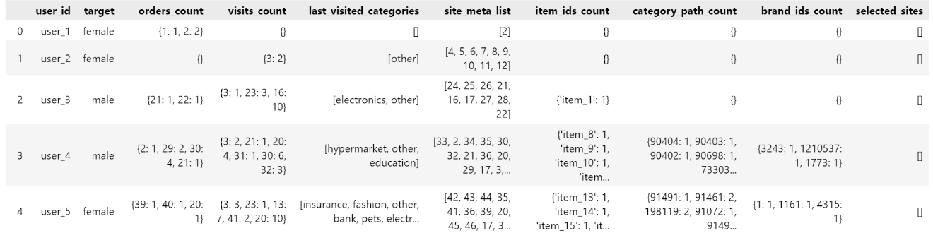
Главный поход к парсингу
«Существует вполне обоснованное суждение – мы это то что мы делаем»,
- а значит история человека в интернете может много нам сказать, нужно только ее вытащить и данных
Самый простой подход который мы применили, это для каждого пользователя посмотрели на каких сайтах он заказывал товары, какие просто посещал, какие категории товаров покупал и т.д. И вот что у нас получилось:
В модель такую структуру залить конечно не получится, но отправная точка есть

Slide 5
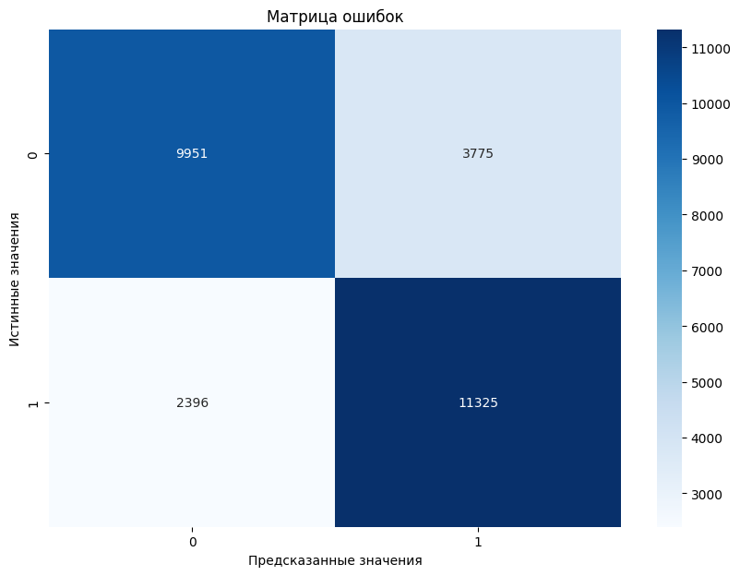

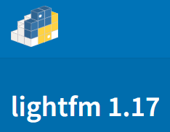

О моделях
Модели
Статистическая эвристика на словарях
Классические модели на длинных векторах
Нейронные сети
Модели на неявных взаимодействиях
0,71
0,78

Slide 6


Очевидные Сложности
Значимость признаков?
Смешение мужского и женского

Slide 7


Что планируется
Чек лист
Работа над извлечением признаков (новые подходы)
Доработка запланированных моделей
Разработка API

Slide 8

Ссылка на GitHub
В нашем репозитории следующие папки (работа кипит, поэтому там все сыро и много веток):
DATA – часть данных от индустриального партнера и несколько файлов предобработки
DATA ANALYSIS – аналитика по данным
DATA PREPROCESSING – тут будет код для преобразования исходных данных в различной форме
IN DEVELOPMENT – 4 алгоритма которые мы сейчас дорабатываем
PRESENTATIONS – презентации и визитки участников команды
READY-MADE ALGORITHMS – пока ничего нет – все в работе
В папке REJECTED ALGORITHMS мы поместим алгоритмы, от реализации которых мы полностью отказались, но просто удалить их мы не решились.
API – вот тут будет файл который собственно по поступившему json определит пол поосетителя
https://github.com/Excellents1/flocktory_gender.git

Slide 9
Слайд для feedback

Slide 10
Слайд для feedback

